Slide 1

Latvijas Sarkanā Krusta darbība veselības veicināšanas un sociālās atstumtības mazināšanā
Viktors Jaksons, LSK Prezidents
2015.gada 30.septembris

Slide 2

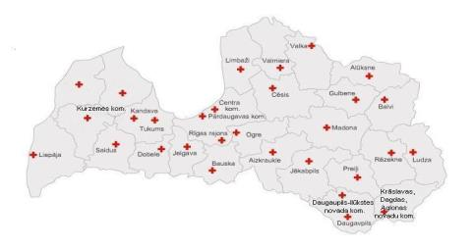
Latvijas Sarkanais Krusts
Biedrība dibināta 1918. gada 20. novembrī, šodien:
Biedri – 9543
Aktīvi brīvprātīgie – 1272
Reģionālās komitejas – 27
Nodaļas - 303
Jauniešu nodaļas – 19

Slide 3

Darbības virzieni
Sociālā palīdzība un aprūpe
Veselības veicināšana
Pirmā Palīdzība (apmācības un sniegšana)
Meklēšanas dienests
Gatavība ārkārtas situācijām
Bezatlīdzības asins donoru kustība
Starptautisko humanitāro tiesību popularizēšana
Specializēta autotransporta pakalpojumi

Slide 4
Veselības veicināšana
Veselības istabas
Veselības veicināšanas projekti
Bezatlīdzības asins donoru kustība
Līdzdalība ar veselību saistīto tematisko dienu (Starptautiskā Tuberkulozes diena, AIDS piemiņas diena uc) atzīmēšana, sabiedrības informēšana un aktivitāšu realizācija
Informatīvo materiālu izgatavošana un izdale
Citas aktivitātes

Slide 5
LSK Veselības istabu pakalpojumi
LSK Veselības istabās visā Latvijā iedzīvotāji var bez maksas saņemt:
konsultācijas par sev interesējošiem veselības jautājumiem;
izmērīt arteriālo asinsspiedienu;
noteikt svaru un auguma garumu;
noteikt ķermeņa masas indeksu;
saņemt informāciju par LSK sniegtajiem pakalpojumiem;
saņemt informāciju par medicīnas pakalpojumu pieejamību dažādām sociālekonomiskām grupām;
psiholoģisku atbalstu;
pēc veselības darbinieka novērtējuma, nepieciešamības gadījumā saņemt bezrecepšu medikamentus.
citas konsultācijas

Slide 6


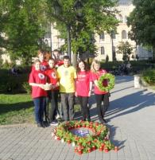

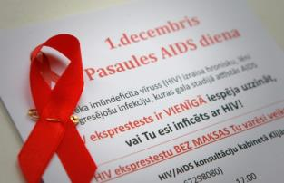

Starptautiski atzīmējamās dienas
Pasaules tuberkulozes diena;
Pasaules hepatīta diena;
Pasaules sirds veselības diena;
Eiropas HIV testēšanas nedēļa;
Pasaules AIDS diena;

Slide 7
Ve Veselības istabu darbības nodrošināšanas resursi
Sadarbības līgumi ar pašvaldībām
Savstarpēju pasākumu ietvaros ar VM, SPKC u.c., sadarbības partneriem
Ziedotie materiāli un līdzekļi
Latvijas Sarkanā Krusta līdzfinansējums

Slide 8
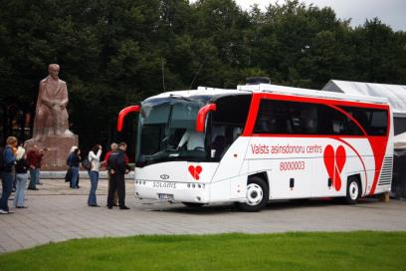
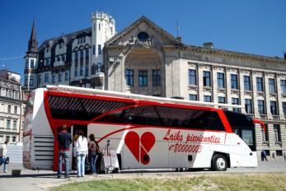
Bezatlīdzības asinsdonoru kustība
Donoru piesaiste
Goda donoru nosaukuma piešķiršana (kopā ar VADC)
Pasaules asinsdonoru dienas aktivitātes 14. jūnijā.

Slide 9


Paldies par uzmanību!
Viktors Jaksons
www.redcross.lv

